Slide 1
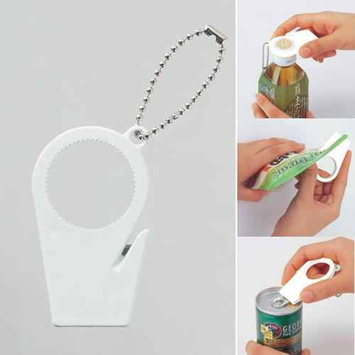
【提案書】
アケル君
缶のプルトップやペットボトルを開けられる上、袋開封器付きの万能オープナーです。シンプルなデザインのためフルカラーで出来るオリジナル名入れもよく目立ち販促用に最適。
特徴
納期
納期スペース
仕様
素材 : ABS樹脂、スチール
サイズ : W40 x D68 x H4 mm
重量 : 10g
付属品 : 本体x1 機能；ペットボトルオープナー、プルトップオープナー、袋開封機能付き
お見積
お見積りスペース

